Slide 1
МБДОУ ЦРР- Детский сад №7 «Ёлочка»
Возрастные особенности детей 5-6 лет
педагог-психолог
Павлова О.А.

Slide 2
Каждый ребёнок уникален и развивается по-своему, выбирая свой,
собственный путь и темп развития. Но есть нечто общее, позволяющее
дать характеристику детям. Это – возрастные особенности.
Какой же общий возрастной портрет детей 5-6 лет,
с показателями разных сторон их развития?

Slide 3
Возраст 5-6 лет это старший дошкольный возраст. Он является очень важным возрастом в развитии познавательной и личностной сфер ребенка. Его можно назвать базовым возрастом, когда в ребенке закладываются многие личностные аспекты. Именно 90% закладки всех черт личности ребенка закладывается в возрасте 5-6 лет. Очень важный возраст, когда мы можем понять, каким будет человек в будущем. В 5-6 лет ребенок впитывает всю познавательную информацию. Научно доказано, что ребенок в этом возрасте запоминает столько материала, сколько он не запомнит потом никогда в жизни. Этот период называют сензитивным (благоприятным) для развития всех познавательных процессов: внимания, восприятия, мышления, памяти, воображения. Для развития всех этих аспектов усложняется игровой материал, он становится логическим, интеллектуальным, когда ребенку приходится думать и рассуждать.

Slide 4
Игра остается основным способом познания окружающего мира, хотя
меняются ее формы и содержание. Дети шестого года жизни уже могут
распределять роли до начала игры и строить свое поведение, придерживаясь
роли. Игровое взаимодействие сопровождается речью, соответствующей и
по содержанию, и интонационно взятой роли. Дети начинают осваивать социальные отношения и понимать подчиненность позиций в различных видах деятельности взрослых, одни роли становятся для них более привлекательными, чем другие.

Slide 5
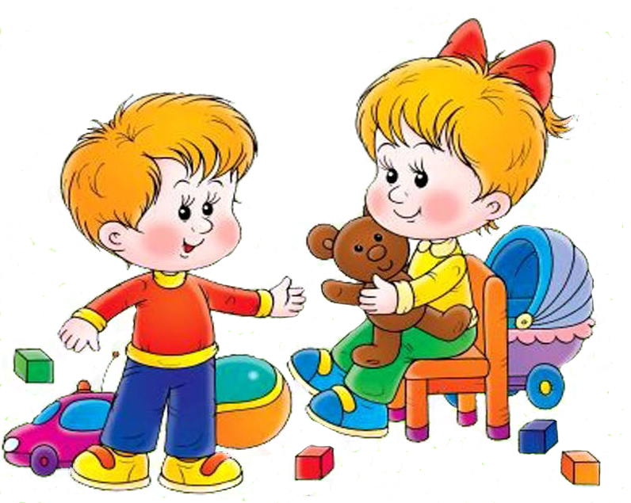
К 5 годам дети обладают довольно большим запасом представлений об окружающем, которые получают благодаря своей активности, стремлению задавать вопросы и экспериментировать.
Продолжает совершенствоваться восприятие цвета, формы и
величины, строения предметов. Дети называют не только основные
цвета и их оттенки, но и промежуточные цветовые оттенки; форму
прямоугольников, овалов, треугольников.
Ребенок 5-6 лет умеет из неравенства делать равенство;
раскладывает 10 предметов от самого большого к самому
маленькому и наоборот; рисует в тетради в клетку геометрические
фигуры; выделяет в предметах детали, похожие на эти фигуры;
ориентируется на листе бумаги.

Slide 6
Освоение времени все ещё несовершенно: не точная ориентация
во временах года, днях недели (хорошо усваиваются названия тех дней
недели и месяцев года, с которыми связаны яркие события).
Внимание детей становится более устойчивым и произвольным.
Они могут заниматься не очень привлекательным, но нужным
делом в течение 20-25 мин. вместе со взрослым. Ребёнок этого
возраста уже способен действовать по правилу, которое задаётся
взрослым.
Объём памяти изменяется несущественно, зато улучшается её
устойчивость. При этом для запоминания дети могут использовать
несложные приёмы и средства (в качестве подсказки могут выступать
схемы, карточки или рисунки).

Slide 7
Более совершенной становится крупная моторика: ребенок хорошо бегает
на носках, прыгает через веревочку, попеременно на одной и другой ноге, катается
на двухколесном велосипеде, на коньках. Появляются сложные движения: может
пройти по неширокой скамейке и при этом даже перешагнуть через небольшое
препятствие; умеет отбивать мяч о землю одной рукой несколько раз подряд. Активно
формируется осанка детей, правильная манера держаться. Развиваются выносливость
(способность достаточно длительное время заниматься физическими упражнениями)
и силовые качества (способность применения ребёнком небольших усилий на
протяжении достаточно длительного времени).
Ловкость и развитие мелкой моторики проявляются в более высокой степени
самостоятельности ребёнка при самообслуживании: дети практически не нуждаются
в помощи взрослого, когда одеваются и обуваются. Некоторые из них могут обращаться со шнурками — продевать их в ботинок и завязывать бантиком.

Slide 8
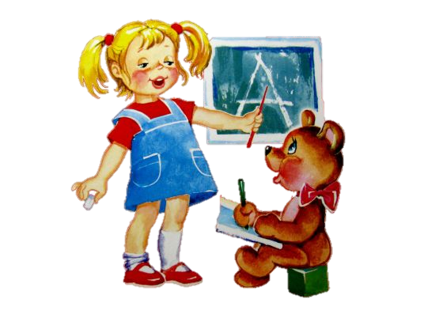
Возраст 5-6 лет можно охарактеризовать как возраст овладения ребёнком
активным воображением, которое начинает приобретать самостоятельность.
Образы воображения значительно полнее и точнее воспроизводят действительность.
Ребёнок чётко начинает различать действительное и вымышленное.
Действия воображения – создание и воплощение замысла - начинают складываться
первоначально в игре. Это проявляется в том, что прежде игры рождается
её замысел и сюжет.

Slide 9
Игра неразделима с жизнью пятилетнего ребенка. Именно в ней формируется
психика малыша: его эмоции, чувства и волевые качества. И если вы обдуманно
подойдёте к выбору игр, которые соответствуют возрастным особенностям детей,
то из ребенка сформируется любознательная, пытливая, инициативная личность,
человек, умеющий договариваться со сверстниками и отстаивать свою точку зрения.

Slide 10
Спасибо за внимание!
Кабинет педагога-психолога
3 этаж № 329.
Тел. заместителей заведующей
33-90-35

